Slide 1
Proyecto APT – Fase 1
ETL y Automatización de Datos de la plataforma SABE
Integrantes: Luciano Salas, Rafael Herrera
Carrera: Ingeniería Informática – Duoc UC
Asignatura: Capstone

Slide 2
Contexto y Problema
Recolección manual de datos en SABE puede tardar más de 10 horas a nivel nacional.
A nivel regional, la carga de trabajo aumenta.
Problema: proceso lento, repetitivo y con riesgo de errores humanos.

Slide 3
Objetivo del Proyecto
Objetivo General:
Implementar un proceso ETL automatizado que reduzca tiempos de recolección y permita disponer de datos confiables para Power BI.
Objetivos Específicos:
1. Recolectar datos críticos (nacional y regional).
2. Automatizar extracción y limpieza.
3. Insertar datos en BD estructurada.
4. Explorar API no oficial.

Slide 4
Relevancia del Proyecto
Optimiza procesos de adquisición de datos.
Genera insumos confiables para toma de decisiones.
Pertinencia para la Ingeniería Informática:
• Análisis de datos
• Arquitectura de software
• Gestión de proyectos

Slide 5
Competencias Aplicadas
Análisis: extracción y procesamiento de datos.
Arquitectura: diseño modular del ETL y la BD.
Gestión de proyectos: planificación, coordinación y control de hitos.

Slide 6
Intereses Profesionales
Gestión de proyectos → planificación y control ágil.
Trabajo con datos → ETL, calidad y explotación de información.
Infraestructura tecnológica → diseño de BD y API escalable.

Slide 7
Metodología
Scrum híbrido:
Sprints de 2 semanas con entregables parciales.
Backlog: scraping, limpieza, BD, dashboards, API.
Roles de equipo:
Luciano: limpieza, dashboards, documentación.
Rafael: scraping, BD, API, Gestión.

Slide 8
Plan de Trabajo
Identificación de datos críticos → 1 semana.
Desarrollo de scraping → 4 semanas.
Implementación de limpieza → 2 semanas.
Inserción en BD + dashboards → 3 semanas.
Optimización ETL + API → 2 semanas.
Integración final y documentación → 2 semanas.

Slide 9
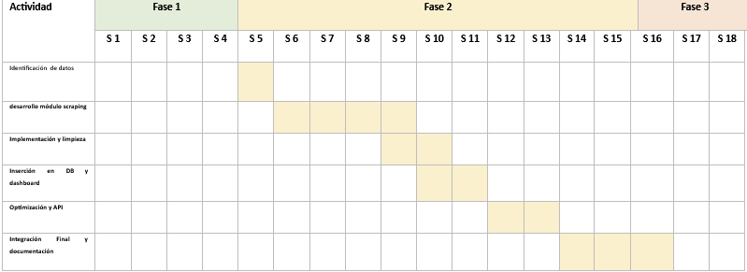
Carta Gantt

Slide 10
Evidencias
Código fuente ETL (avance).
Dataset recolectado (avance).
Base de datos poblada (final).
Dashboard en Power BI (final).
API no oficial (prototipo).
Documentación técnica.

Slide 11
Factibilidad
Duración: 3 meses.
Herramientas: Python, PostgreSQL, Power BI.
Conocimiento previo del equipo.
Obstáculos: cambios en SABE → mitigados con pruebas y ajustes.

Slide 12
Conclusión
Proyecto factible dentro de la asignatura.
Responde a un problema real: tiempo y calidad en la recolección de datos.
Aporta valor profesional: integra análisis, arquitectura y gestión de proyectos.

